Slide 1
TEYDEB
Teknoloji ve Yenilik Destek Programları Başkanlığı

Slide 2
Yenilik Destek Programı
(Sanayi Destekleri, Arayüz Destekleri)
Eylül 2018

Slide 3
TÜBİTAK TEYDEB
Teknoloji ve Yenilik Destek Programları Başkanlığı (TEYDEB);
Ülkemiz özel sektör kuruluşlarının araştırma-teknoloji geliştirme ve yenilik faaliyetlerini desteklemek,
Girişimcilik ve üniversite sanayi iş birliğini desteklemek,
Türk sanayisinin araştırma-teknoloji geliştirme yeteneğinin, yenilikçi kültürünün ve rekabet gücünün artırılmasına katkıda bulunmak amacıyla kurulmuştur.
Bu amaç doğrultusunda destek programları tasarlamakta ve yürütmektedir.

Slide 4
YENİ TEYDEB DESTEK SİSTEMİNE BAKIŞ

Slide 5
Mevcut TEYDEB Destekleri
SANTEZ
Sanayi Tezleri Projeleri
1515
Öncül Ar-Ge Laboratuvarları Destek Programı
Notes:
5

Slide 6
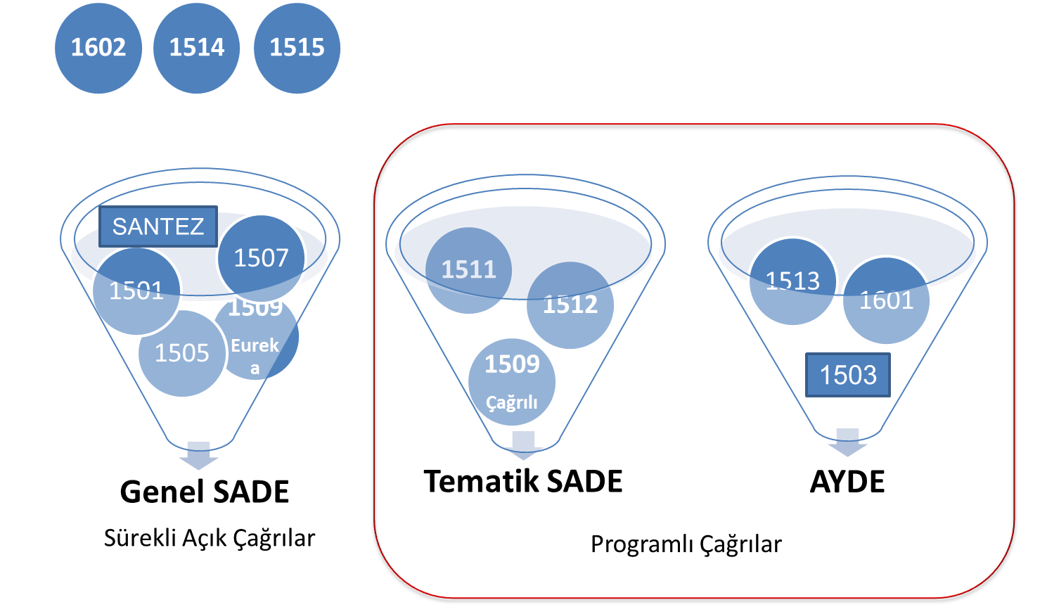
TEYDEB Programlarının Dönüşümü
Notes:
6

Slide 7
Yeni TEYDEB Destek Sistemi
Yenilik
Destek Programı
Sanayi Destekleri
SADE
Tematik SADE
Çağrıları
Genel SADE
Çağrıları
Arayüz Destekleri
AYDE
Üniversite Sanayi Arayüzleri
Mentor Arayüzleri
Girişimcilik Arayüzleri
Ö R N E K L E R
Notes:
7

Slide 8
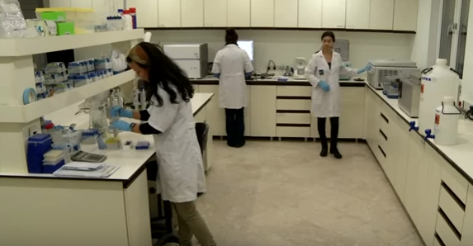
SADE- Sanayi ArGe ve Yenilik Proje Destekleri
Büyük firma/KOBİ
Tek başlarına
Ortaklaşa
Üniversite ya da Araştırma Merkezleri ile
Yurtdışı ortaklarla
Yeni Ürün Geliştirme
Mevcut Ürünleri İyileştirme
Yeni Teknoloji Geliştirme
Yeni Süreç Geliştirme
Mevcut Süreçleri İyileştirme
hedeflerinden biri ya da birkaçını hedefleyen projeleri için hibe destek alabilir.

Slide 9
Arayüz Destekleri
Sanayi Desteklerinin etkisini artırmak için
yenilik ve girişimcilikte kapasite artırıcı,
kamu-üniversite-sanayi işbirliklerinde kolaylaştırıcı mekanizmalar geliştirir.
Alanında bir eko-sistem geliştirecek biçimde tasarlanır.

Slide 10
AYDE Mekanizması
Destek
Mekanizma
TÜBİTAK
Arayüz Kuruluşu
Faydalanıcı
Teknoloji transfer ofisleri
Hızlandırıcı Programı
Kişiler
Üniversiteler
Alan uzmanı organizasyonlar

Slide 11
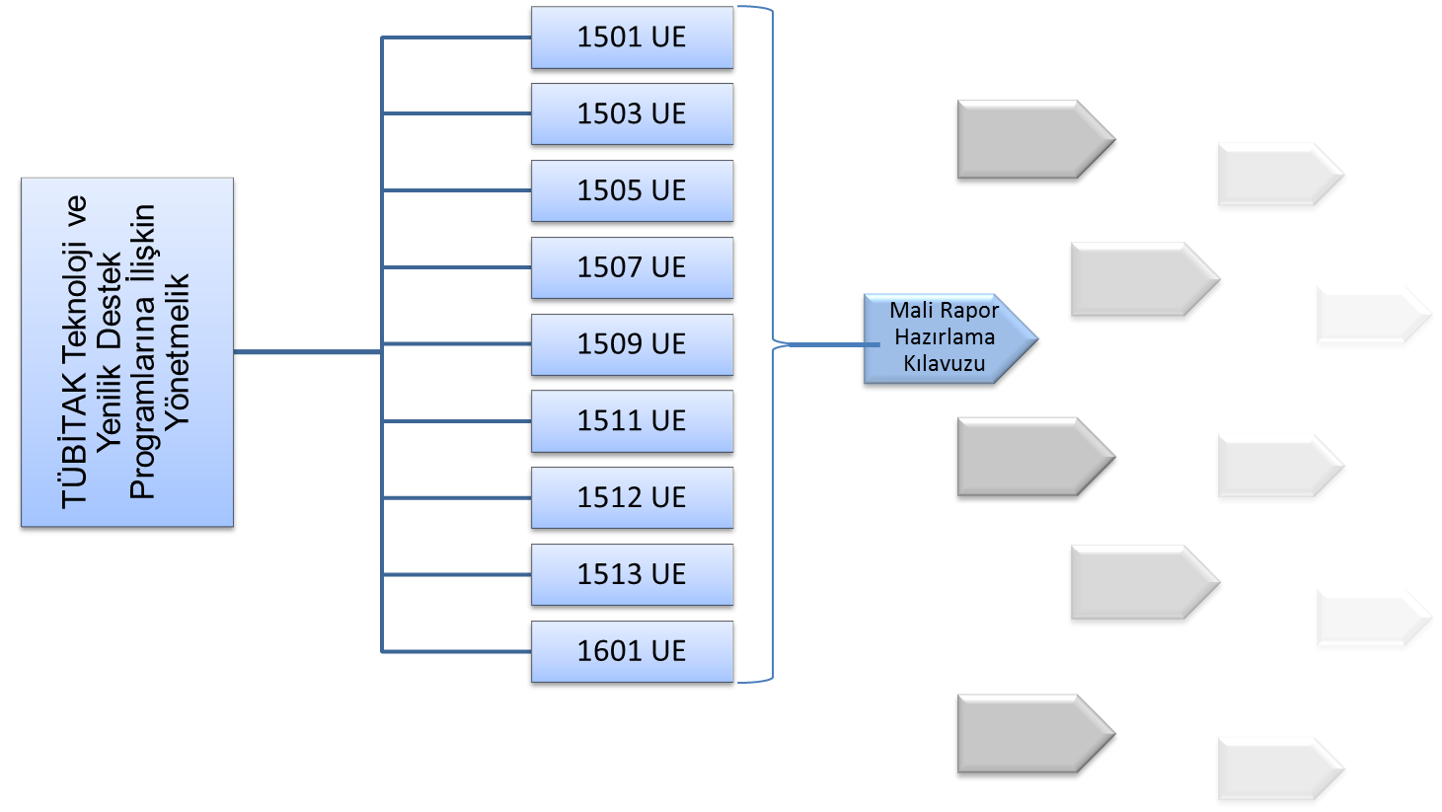
Mevzuat Yapısında Değişim
Notes:
11

Slide 12
Ortak Süreçler ve Tek Yönerge
TEYDEB Destek Programı Uygulama Esasları Yönergesi
Birinci Kısım: Amaç, Kapsam, Dayanak ve Tanımlar
İkinci Kısım: Plan ve Program
Üçüncü Kısım: Çağrı Oluşturma ve Uygulama
Dördüncü Kısım: Başvuru
Beşinci Kısım: Değerlendirme ve Karar
Altıncı Kısım: İzleme ve Sonuçlandırma
Yedinci Kısım: Mali Hususlar
Sekizinci Kısım: Diğer Hükümler
Notes:
12

Slide 13
Yeni Destek Sistemi
TÇP: 2 yıllık dönemde açılacak çağrılara ait ana bilgileri içeren TEYDEB Çağrı Planı
Çağrılar
BTY Politikaları D.Bşk.lığı
Genel SADE
TÇ P
TİP
T
ÇP
TÜBİTAK Yönetim Kurulu
Tematik SADE
TEYDEB
AYDE
Notes:
13

Slide 14
Çağrıdan Karara Süreçler
1- Çağrı Duyurusu yayınlanır
2- Çağrı takvim aralığında ön kayıt ve Proje Başvurusu yapılır
3- Proje değerlendirmeye alınır
Başlık
SADE+AYDE
Bütçe
Süre
Kapsam
SADE+AYDE
Genel SADE
Hakem
değerlendirmesi
Tematik SADE
ve AYDE
Hakem+Panel
Notes:
14

Slide 15
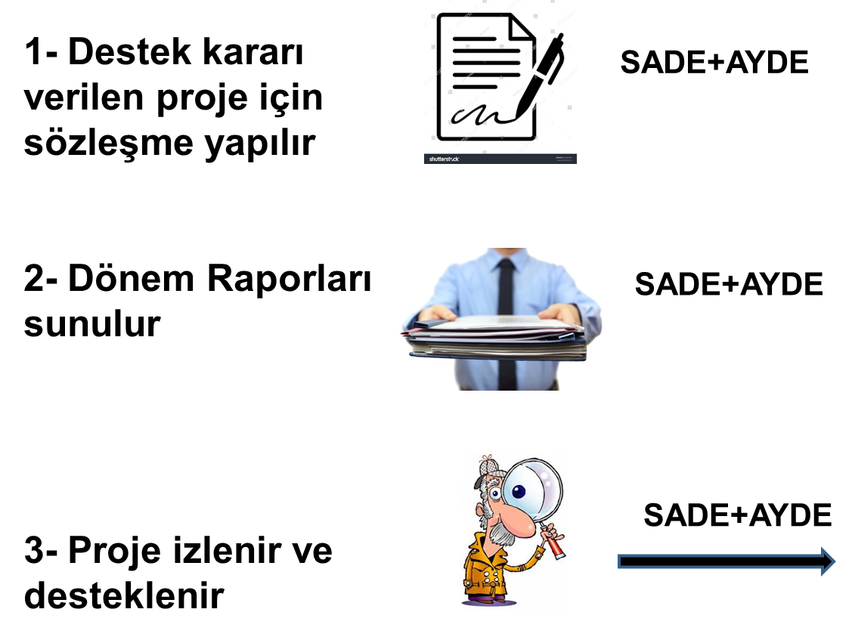
Sözleşmeden Ödemeye Süreçler
Notes:
15

Slide 16
TÇP Kullanımı ve Destek Sistemi Döngüsü
Yönetim Kurulu onaylı TÇP dokümanı
TÇP dokümanında planlanan çağrılar gerçekleştirilir.
Çağrı sonuçları değerlendirilerek raporlarla sonuçlar paylaşılır.
Değerlendirme sonuçları ve yeni taleplerle TÇP dokümanı her yıl güncellenir.
Notes:
16

Slide 17
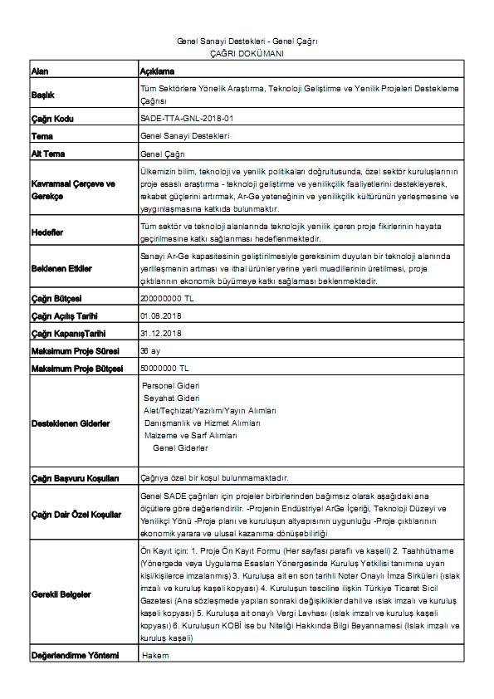
İlk Çağrı: SADE-Genel-Genel Çağrı
Tüm Sektörlere Yönelik Araştırma, Teknoloji Geliştirme ve Yenilik Projeleri Destekleme Çağrısı
http://www.tubitak.gov.tr/tr/duyuru/2018-yili-teydeb-cagri-plani-kapsaminda-ilk-cagri-acildi
Notes:
17

Slide 18
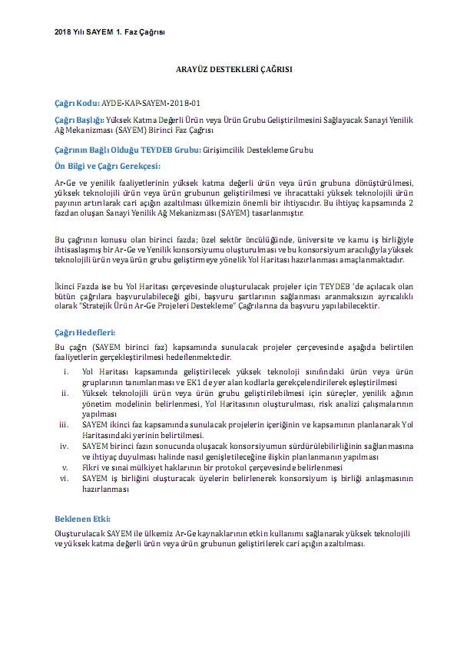
Sanayi Yenilik Ağ Mekanizması (SAYEM) Çağrısı
Yüksek Katma Değerli Ürün veya Ürün Grubu Geliştirilmesini Sağlayacak SAYEM 1. Faz Çağrısı
http://www.tubitak.gov.tr/tr/duyuru/sanayi-yenilik-ag-mekanizmasi-sayem-1-faz-cagrisi-acildi
Notes:
18

Slide 19
ÇIKARIMLAR
Çağrı bazlı sisteme geçiş ve hibrit sistem çıktı.
KOBİ lerin ArGe olgunluğu yerine kendilerine bakış %75
Genel Gider Desteği %0 - %20 çağrı bazında
Planlama olanağı
Yurtdışı Hizmet Alımları %0-%50 arası çağrı bazında
Notes:
19

Slide 20
TEŞEKKÜRLER

